Slide 1


Slide 2

Experiment
Badatelská výuka
Poznávání žáků
Zpracování informací, hodnocení
Jednotlivé aktivity i souborný interdisciplinární projekt
Projekt „Inspire“ je spolufinancován Evropskou unií
Registrační číslo: CZ.02.3.68/0.0/0.0/19_068/0015764

Slide 3
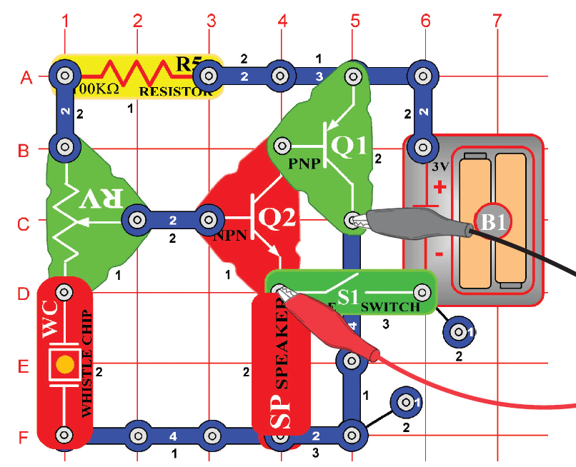
Elektrický obvod – reálný experiment a simulace
Nízká realita zapojení
Chybějící propojení schéma – reálný obvod
Vysoká motivace
Rychlé řešení svádějící k povrchnosti
Rychlá realizace obvodů
Nalézání chyby
Žák nerozumí principu ani zapojení, přesto dokáže zapojit obvod podle obrázku.
Zdroj: prac. sešit Technika, Raabe

Slide 4
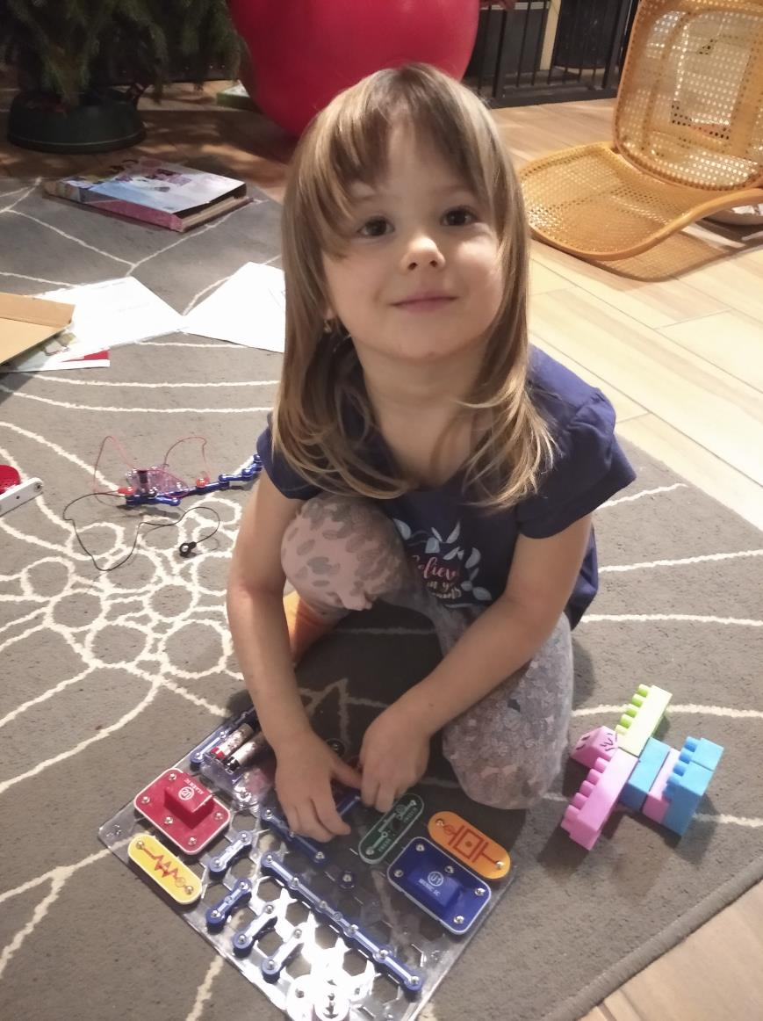
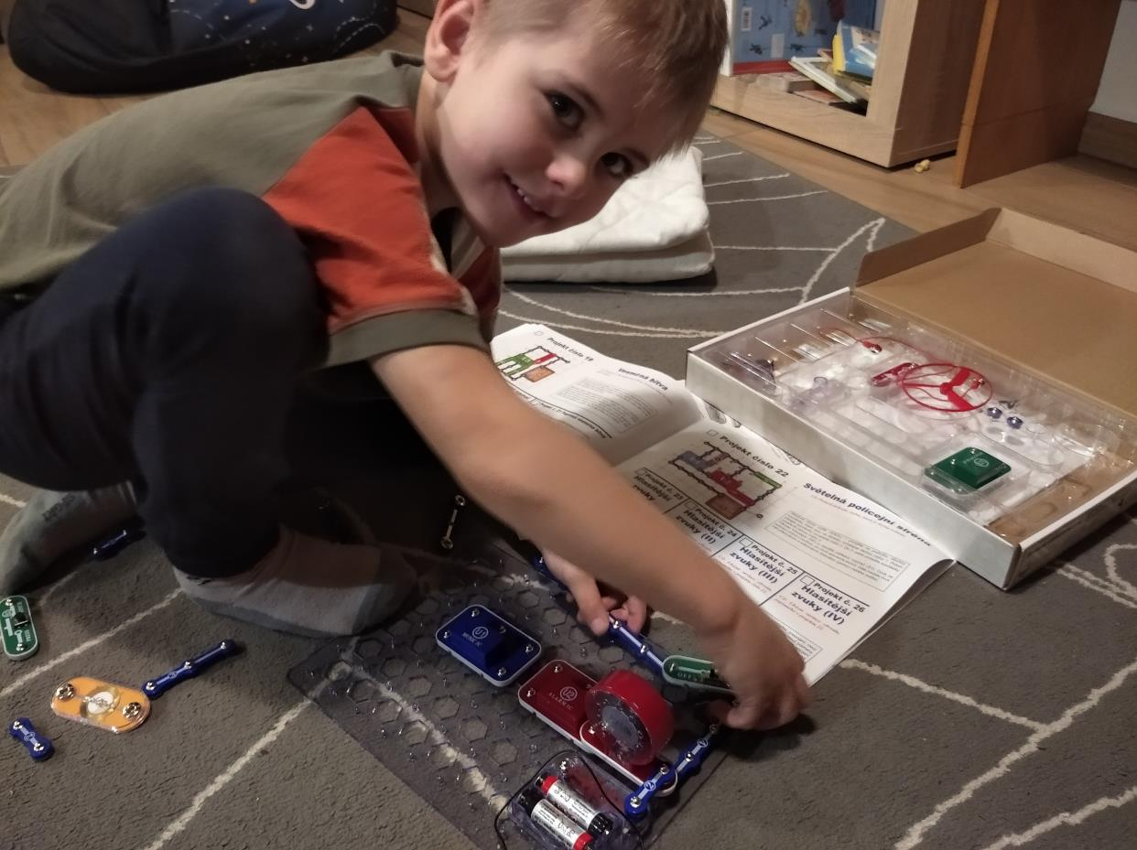
Elektrický obvod – reálný experiment a simulace
Zdroj, děti, vlastní
Martin 5 let: rozmisťuje součástky dle obrázku, zkoumá funkčnost a opravuje chyby (porovnává realitu s obrázkem)
Nina 3 roky: pracuje s el. stavebnicí jako s konstrukční, skládá dle barev, rozměrů, netvoří funkční el. obvod

Slide 5
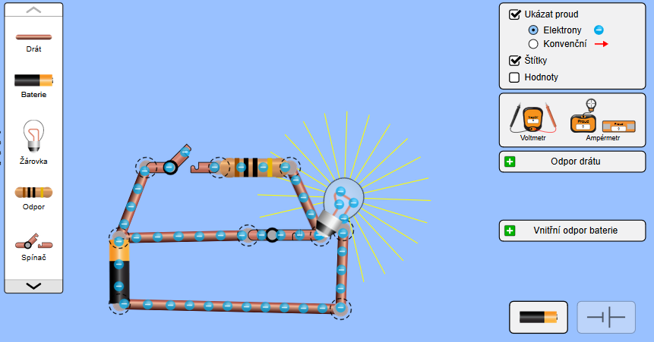

Elektrický obvod – reálný experiment a simulace
PHET.colorado.edu + Pracovní sešit 6. roč. Spínač světla str. 34

Slide 6
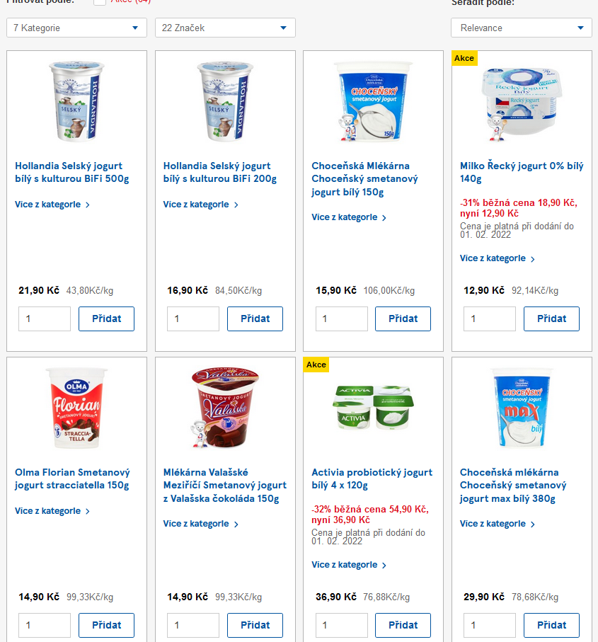
Virtuální vaření – nákupy a výběr potravin
Proces:
Výběr druhu jídla
Výběr receptu
Výběr surovin
Nákup surovin/potravin
Výroba jídla – techniky a technologie
Jídlo z pohledu:
Náročnosti přípravy
Ceny, chutí
Vhodnosti situace
Baking simulator
https://recepty.aktuality.sk/recept/8480/kakaovo-kokosovy-tvarohovy-krem-s-jahodami/

Slide 7
Virtuální vaření – reálný přístup
Téma vhodné pro koronakrizi ☺
Jídlo jako výzva pro experta
Jeden recept a pošlete výsledky
Online výběr a nákup
Široké spektrum témat a kompetencí
Využití technologií
Zpracování dat a závěrů
Spolupráce s rodiči
Prohloubení vztahů - kooperace
Reverzní engineering ve vaření
Rozebrat jídlo na suroviny
Změna myšlení
Omezené zdroje – maximum variací
Kreativita
Informační potřeba

Slide 8
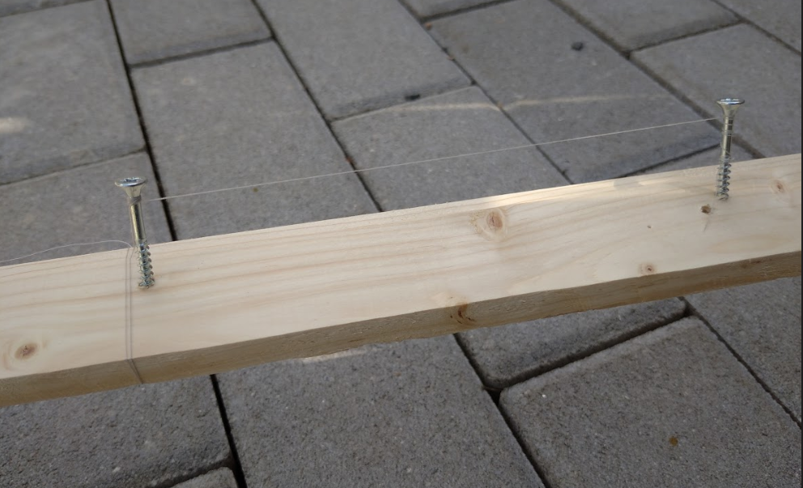
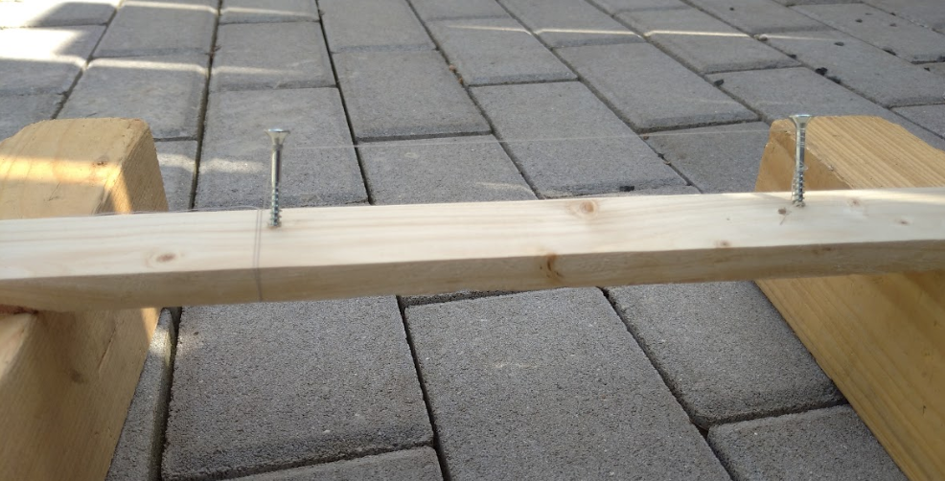
Experiment testujeme materiály - průhyb
Experiment v technice
Badatelský přístup
Zpracování výsledků
a definice závěrů
Průnik do praxe:
stavba domu
mostu,
pružnost – luk

Slide 9
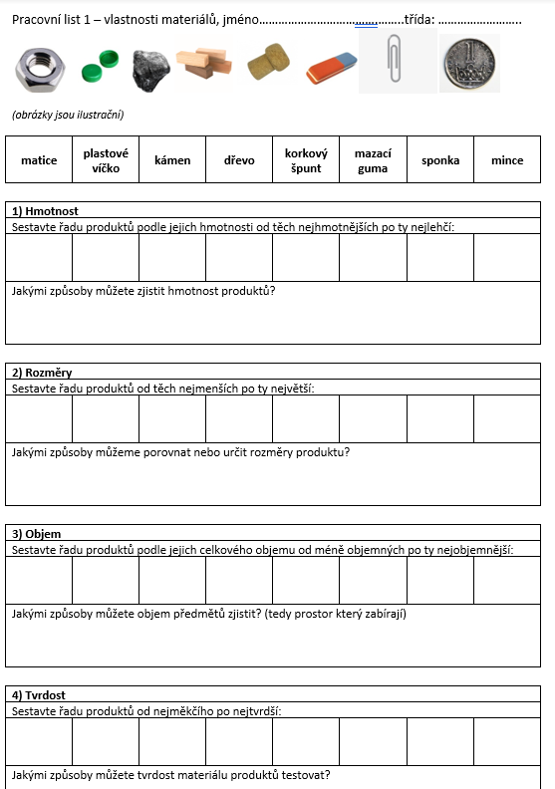
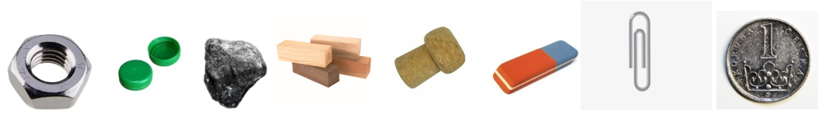
Experiment - poznáváme vlastnosti materiálů
Experiment v technice
Badatelský přístup
Alternativní možnosti
hodnocení
Inovace zadání dle
vlastních komponent

Slide 10
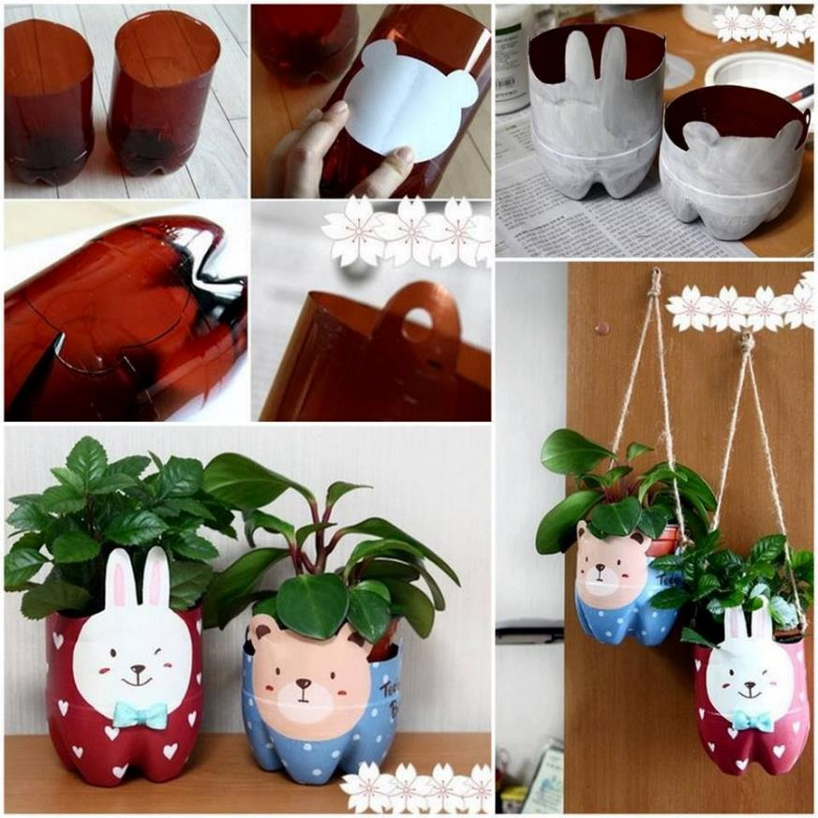

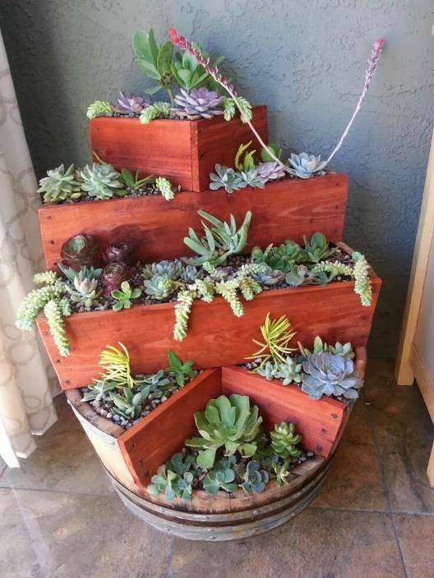
Pěstujeme doma – výroba květináčů
http://goodiy.blogspot.com/2014/02/transform-plastic-bottle-into-flower-pot.html
http://2.bp.blogspot.com/-n60ZtTfwKto/UnIeiG4AQGI/AAAAAAAABpg/LEsdJJ9-olk/s1600/40009a77765c3da59212693607dfc673.jpg
https://www.televizeseznam.cz/video/jaknato/samozavlazovaci-kvetinac-z-pet-lahve-64033911?dop_ab=331610&dop_source_zone_id=1&dop_req_id=09wnm2cx8hT-202004261108&utm_source=www.seznam.cz&utm_medium=z-boxiku&utm_campaign=_var

Slide 11
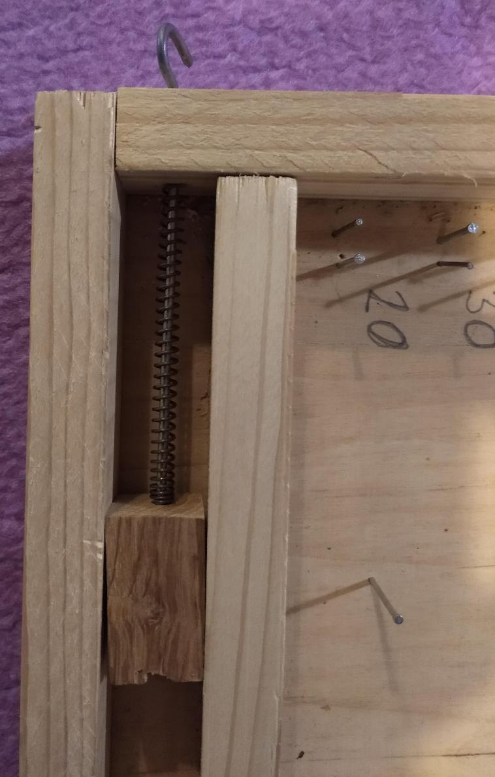
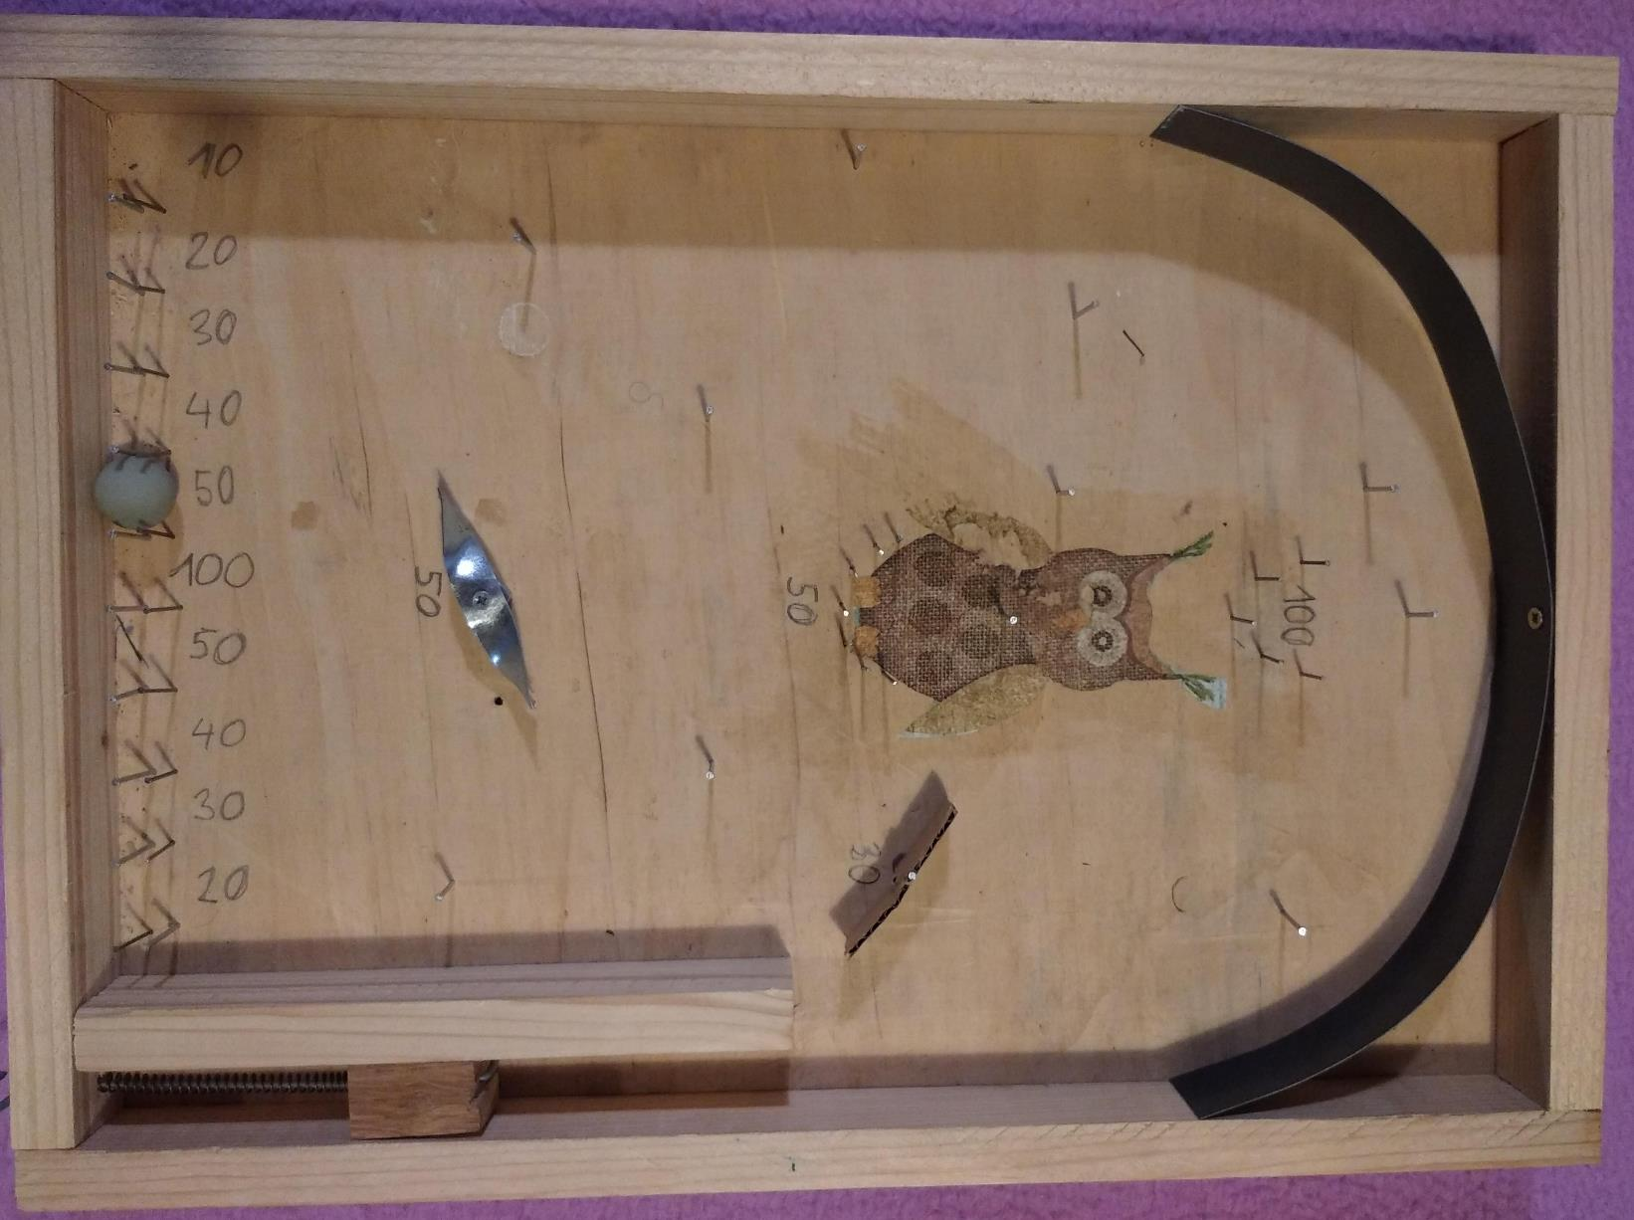
Pinball nevypadá tak složitě
Inovujeme !
Prac. sešit č. 4 – str. 27

Slide 12
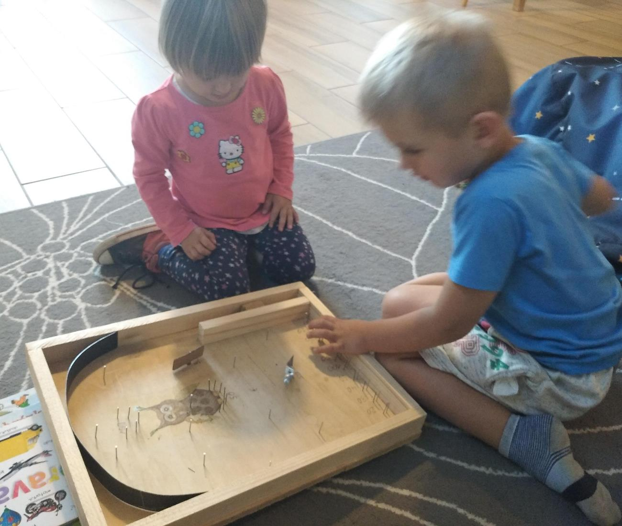
Zdroj: děti vlastní

Slide 13
Zdroje:
Honzíková, Jarmila; Bajtoš, Ján. Didaktika pracovní výchovy na 1. stupni ZŠ. Plzeň: Západočeská univerzita, 2004. ISBN 80-7043-255-1.
Kolektiv autorů, Pracovní sešit Pracovní výchova pro 3. a 4. ročník, Raabe Slovensko 2018
Krotký a kol. Pracovní sešit Technika pro 6. ročník, TakTik Praha 2022
Obrázky a fotografie vlastní, pokud není uvedeno jinak.

